Slide 1
Ošetřovatelská péče v pediatrii
MUDr. Šárka Pešková
JIP, Pediatrická klinika 2. LF UK a FN Motol
Oddělení dětského urgentního příjmu a LSPP dětí FN Motol

Slide 2

Úvod = koho ohromit a jak získat zápočet
vyučující: MUDr. Šárka Pešková, MUDr. Jan David, Ph.D.
celkem 30 vyučovacích hodin
podmínky zápočtu: 80% docházka, zápočtový test (minimálně 70% úspěšnost)
ukončení: ústní zkouška

Slide 3
Dnešní program
1. Rozdělení dětského věku
2. Psychomotorický vývoj dítěte
3. Očkování
4. Základy vyšetření dítěte v jednotlivých věkových kategoriích

Slide 4
Rozdělení dětského věku

Slide 5
Pediatrie
zabývá se zdravím a nemocí lidského jedince od narození do dosažení dospělosti
v ČR do 19. narozenin (18 let + 364 dní)
nauka o vývoji lidského jedince
včasná detekce rizik → snaha předejít vážným často a celoživotním handicapům = prevence
jednotlivá vývojová období jsou specifická → snaha o periodizaci dětského věku

Slide 6
Rozdělení dětského věku
Prenatální období (intrauterinní)
Postnatální období (extrauterinní)

Slide 7
Prenatální období
od početí do porodu, trvá celkem 40 týdnu +/- 2 týdny)
nejdynamičtější vývojové období
Embryonální období (do 8. týdne gravidity)
Fetální období (od 9. týdne gravidity)

Slide 8
Embryonální období
  do 8. týdne gravidity
  období utváření jednotlivých částí těla, orgánů a tělních systémů
  na konci má zárodek nezaměnitelnou lidskou podobu

Slide 9
Fetální období
od 9. týdne gravidity
„dozrávání embrya“ – strukturální a funkční diferenciace orgánů a tělních systémů

Slide 10
Postnatální období
doba od porodu (extrauterinní období)
Novorozenecké období (0. – 28. den života)
Kojenecké období (29. den – 1 rok)
Batolecí období (1 – 3 roky)
Předškolní období (3 – 6 let)
Školní období (od 6 let)
Období dospívání

Slide 11
Novorozenecké období
do 28. dne života
adaptace na mimoděložní podmínky
období nejvyšší úmrtnost
projevují se:
  VVV
  perinatální patologie
  pokračují intrauterinní patologické stavy
  tendence ke generalizaci infekcí
tendence ke generalizaci infekcí (nezralý imunitní systém)

Slide 12
Novorozenecké období
Donošený eutrofický novorozenec
porodní hmotnost: 2500 – 4200 g
porodní délka: 47 – 55 cm
fyziologický úbytek na váze (do 10%)

Slide 13
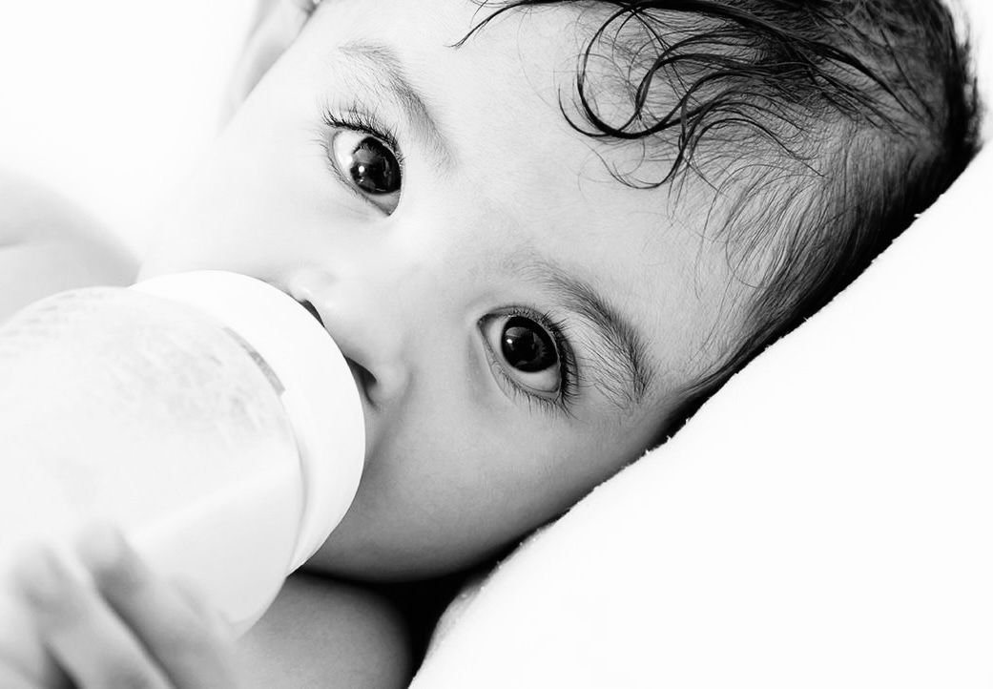
Kojenecké období
29. den – 1 rok (11 kalendářních měsíců)
období dramatického somatického,
neuropsychického a motorického vývoje
mezi 6. až 10. měsícem se prořezávají první zuby
vrchol období: samostatná chůze, první slovo

Slide 14
Kojenecké období
druhé nejvýznamnější období vzhledem k mortalitě a morbiditě
typické:
  doznívání problematiky VVV
  pozdní následky perinatální patologie
  manifestace dalších vrozených chorobných stavů
  infekční onemocnění

Slide 15
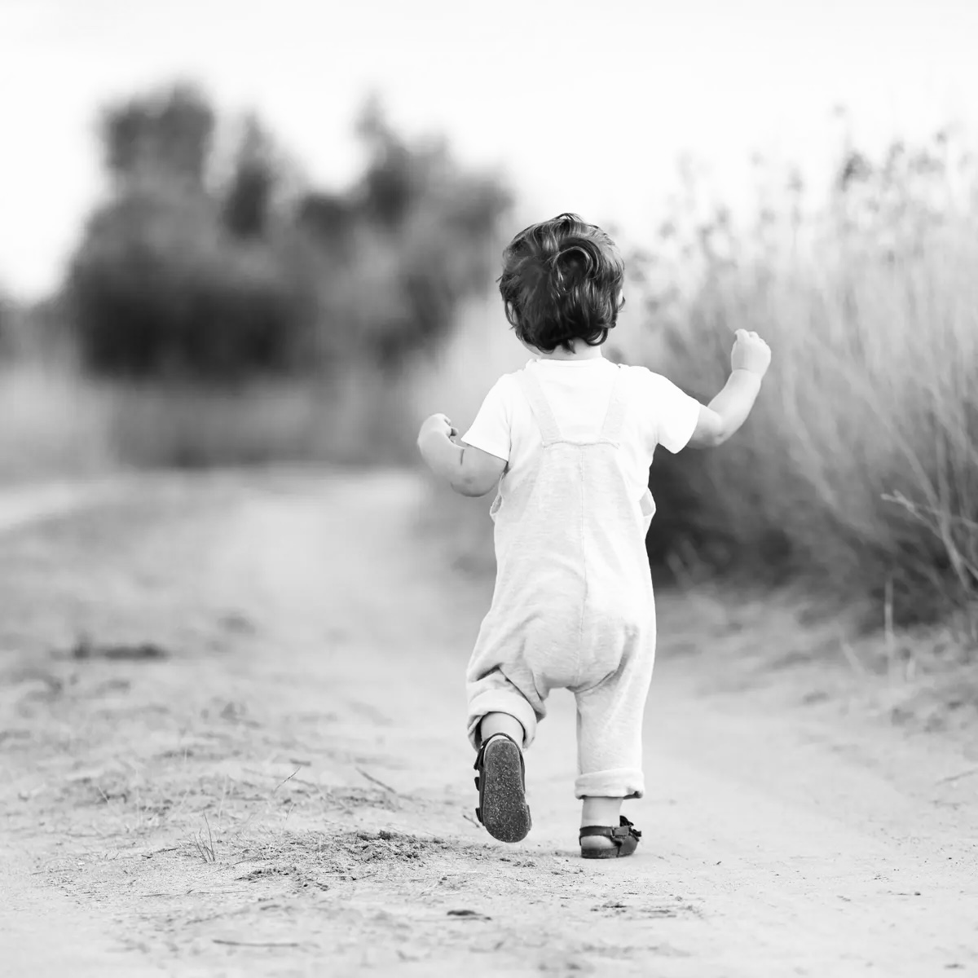
Batolecí období
1 – 3 roky (2 kalendářní roky)
osamostatňování
zpřesnění motoriky
rozvoj řeči
nemocnost je nízká (v domácím prostředí)
dítě ohroženo intoxikacemi a úrazy
1. období vzdoru

Slide 16
Předškolní období
3 – 6 let (3 kalendářní roky)
socializace dítěte, začlenění do kolektivu
2. období vzdoru (okolo 4. roku)
na konci období většina schopna nastoupit do školy
hodně otázek

Slide 17
Předškolní období
zpomalení růstu – prodlužují se končetiny, dítě je štíhlejší, méně jí
vyšší nemocnost (kolektiv)
méně úrazů než v batolecím období

Slide 18

Školní období
od 6. narozenin
většina zahajuje školní docházku
ukončení období = počátek dospívání → odlišné mezi pohlavím i jedinci téhož pohlaví
zahrnuje spíše mladší a střední školní věk

Slide 19
Období dospívání
začíná počátkem pubertálního vývoje
končí dosažením pohlavní zralosti a ukončením tělesného růstu
dříve rozděleno na pubertální a adolescentní období
začátek v průměru:
  u dívek v 10 letech věku
  u chlapců ve 12,5 letech věku
  i mezi jedinci téhož pohlaví variabilita +/- 2roky

Slide 20
Období dospívání
od začátku dospívání uplynou:
  2-3 roky do dosažení pohlavní zralosti (menarche, první ejakulace)
  4-5 let do ukončení růstu
fyzické dospívání dále pokračuje akumulací kostní hmoty a vývojem muskulatury a šířky skeletu

Slide 21
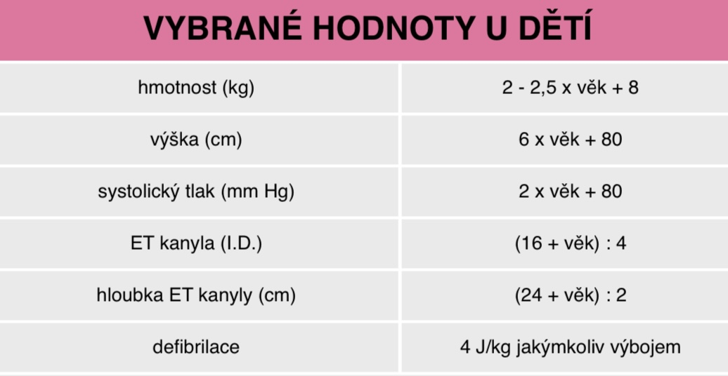
Odhad parametrů – pomůcka do praxe
https://www.akutne.cz/res/publikace/tabulky-pro-zachranare.pdf

Slide 22
Psychomotorický vývoj (PMV)

Slide 23
Psychomotorický vývoj
sled událostí vedoucí k autonomii jedince
hodnocením PMV lze vytipovat rizikové dětí → neurolog, rehabilitace
sledujeme dynamiku, vyšetření opakujeme
nejhorší je regrese ve vývoji

Slide 24
Psychomotorický vývoj
Pro správný vývoj je důležitá:
  správná funkce CNS
  dostatek živin a kyslíku
  dostatek podnětů z okolí
→ nesplnění některých podmínek vede k opoždění vývoje

Slide 25
Psychomotorický vývoj
Psychomotorický vývoj posuzujeme ve 4 základních funkčních oblastech:
  vývoj hrubé motoriky
  vývoj jemné motoriky a zraku
  vývoj řeči a sluchu
  vývoj sociální, emocionální

Slide 26
Vývoj motoriky
určován především správným neurologickým vývojem dítěte a zrcadlí tak vývoj CNS
může být ovlivněn prenatálně (VVV, infekce, hypoxie) i postnatálně (úrazy, infekce, hypoxie, zevní vlivy)

Slide 27
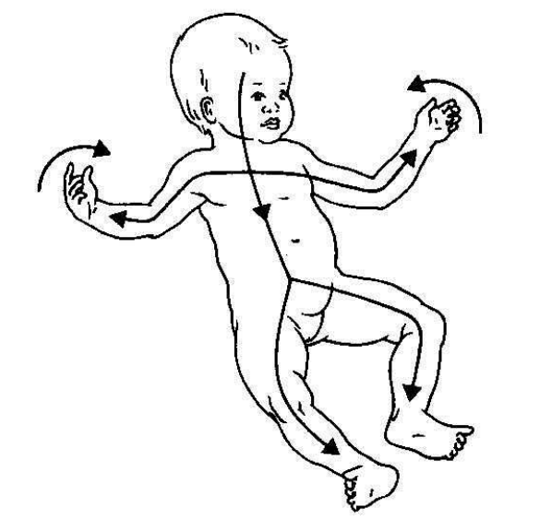
Postup motorické vývoje jde směrem:
kraniokaudálním (od hlavy k patě)
proximodistálním (od centra k periferii)
ulnoradiálním (od malíkové strany dlaně k palcové)

Slide 28
Pohybový vývoj hodnotíme dle 4 hledisek:
spontánní hybnost = posturální aktivita – získané pohybové dovednosti a jejich kvalitu
provokovaná hybnost = posturální reaktivita – motorická odpověď v provokovaných změnách polohy těla
novorozenecké reflexy
svalový tonus – hypotonie, hypertonie, spasticita, rigidita, dystonie

Slide 29
Motorický vývoj v prvním roce života
vývojové vyšetření modifikované dle Vlacha a Vojty
vyšetřovací polohy v pediatrické praxi:
  poloha I – na zádech
  poloha II – posazování
  poloha III – na břiše
  poloha VII – vertikalizace
tolerance +/- 1 měsíc
mezník – správná poloha na břiše do konce 4. měsíce

Slide 30
Základní novorozenecké reflexy
akustikofaciální – od 10. dne
hledací – do 3. měsíce
sací – do 4.měsíce
úchopový reflex na HKK – do 4. měsíce
úchopový reflex na DKK – do 12. měsíce
Moroův reflex – do 4. měsíce
reflexní chůze – do 3. měsíce

Slide 31
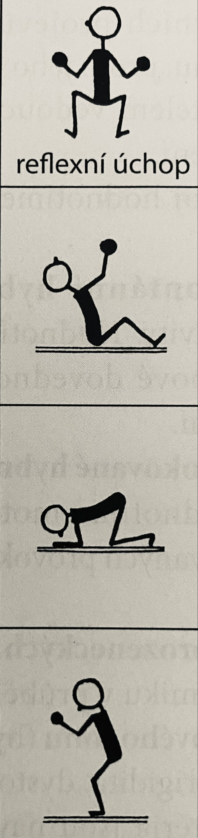
Novorozenec
většinu dne prospí
na zádech – otačí hlavou, asymetrickém držení končetin, nestabilní
posazování – neudrží hlavu
na břiše – končetiny ve flexi, ruce v pěstičkách, zadek výš
vertikalizace – reflexní chůze
tonus – vyšší, novorozenecké reflexy dobře výbavné
zrak – lehký strabismus, krátká vzdálenost kontrastní předměty
zvuk – na zvuk reaguje mrknutím nebo záškubem celého těla

Slide 32
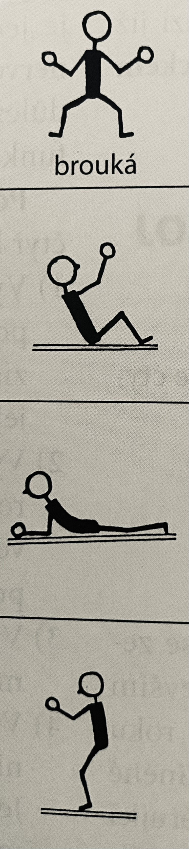
3 měsíce
sleduje okolí, reaguje na ně pláčem nebo úsměvem
na zádech – stabilní, hlava ve střední poloze, symetrické držení končetin
začíná si hrát s rukama – souhra oko-ruka-ústa
posazování – začíná držet hlavičku, flexe DKK, extenze HKK
na břiše – pase koně = 1. vzpřimování
vertikalizace – staví se na špičky, neudrží váhu
začíná broukat
zklidní se na zvuk a zpozorní

Slide 33
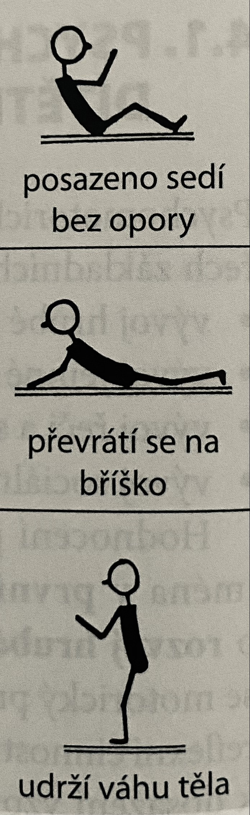
6 měsíců
na zádech – hraje si s DKK
přetáčení ze zad na břicho a zpět
posazování – přitáhne se do sedu
krátce se udrží v pasivním sedu
na břiše – 2. vzpřimování
vertikalizace – při podpírání v podpaží udrží svou váhu
žvatlá, slabikuje
Zpozorní na tichý zvuk

Slide 34
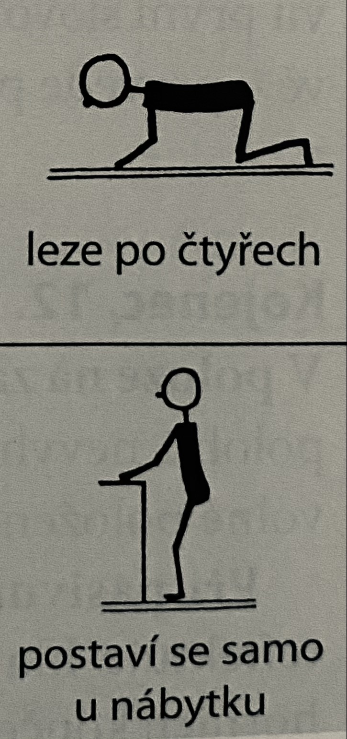
9 měsíců
z polohy na zádech se ihned otáčí na břicho, dostane se na čtyři
leze, samo se posadí
postavuje se u nábytku
vyhazuje hračky, vytahuje předměty ze zásuvek
paci paci, pa pa pa

Slide 35
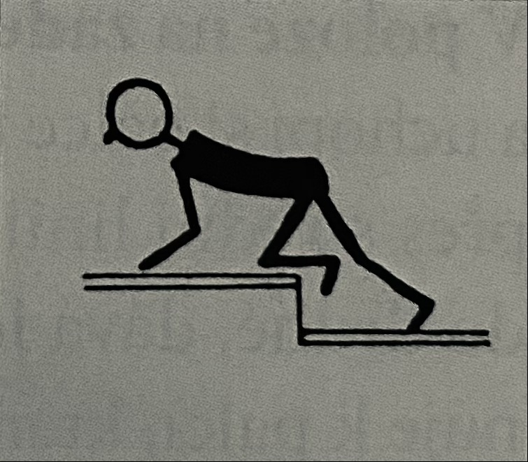
12 měsíců
vyleze na schod
tah do sedu – předklon hlavy, přitahuje se HKK
shazuje hračky
samostatný stoj, první samostatné krůčky
používá 2 a více smysluplných slov
samo jí lžičkou

Slide 36
Vývoj po prvním roce života
chůze do schodů, poté i ze schodů (mezi 2.-3. rokem)
zpočátku s oporou, nestřídá končetiny
střídání končetin s oporou po 3. roce
střídání končetin bez opory po 4. roce
stoj na jedné noze bez opory kolem 3. roku
poskok na jedné noze mezi 4.-5. rokem
souběžně vývoj jemné motoriky (od úchopu dlaní po pinzetový úchop) a koordinace pohybů

Slide 37
Očkování

Slide 38
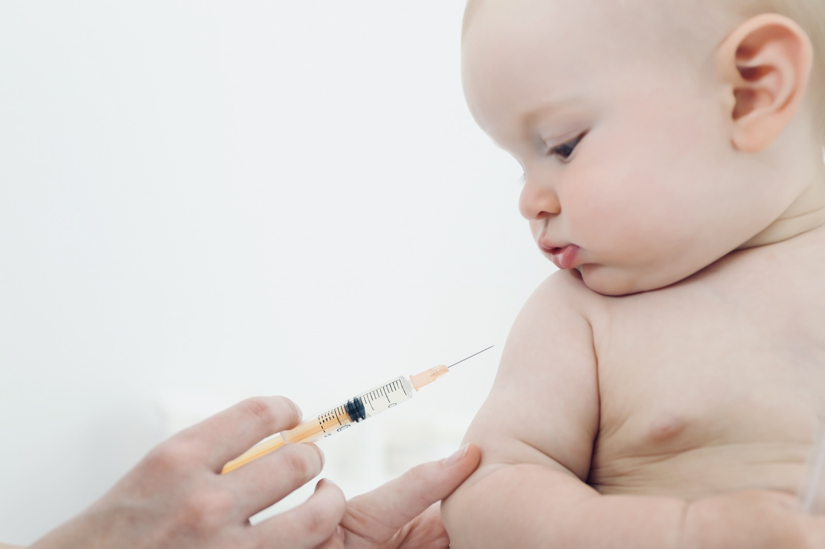
Očkování
jeden z nejdůležitějších preventivních úkonů
stimulace imunitního systému
tvorba specifických protilátek
PLDD

Slide 39
Organizace očkování v ČR
pro účinnost očkování nutná tzv. kolektivní imunita
obvykle nutná více jak 90 % proočkovanost – proto je část očkování povinná a řídí se očkovacím kalendářem

Slide 40
Povinná očkování
Hexavakcína
  záškrt, tetanus, černý kašel, hepatitida B, haemophilus influenzae typu B, poliomyelitida
  neživá očkovací látku
  od 9.týdne věku
  celkem 3 dávky, ideální časování 2 – 4 – 12 měsíc života
  mezi 5.-6 rokem přeočkování – záškrt, tetanus, pertuse
  mezi 10.-11. rokem – záškrt, tetanus, pertuse, polio
  poté á 15 let tetanus

Slide 41
Povinná očkování
MMR vakcína
  spalničky, zarděnky, příušnice = Priorix
  event. v kombinaci s varicellou = Priorix tetra
  živá vakcína (obsahuje živé oslabené viry)
  podávají se 2 dávky
  1. mezi 13.-18. měsíce, 2. mezi 5.-6. rokem

Slide 42
Povinná očkování
Tuberkulóza (BCG vakcína)
  od roku 2010 povinné pouze u rizikových skupin dětí – riziko se stanovuje hned po porodu
  očkují se dětí s TBC v RA, pobyt v rizikových oblastech s výskytem TBC déle ne 3 měsíce
  od 4. dne do 6. týdne

Slide 43
Nepovinná očkování
rotaviry
pneumokoky
meningokoky
klíšťová encefalitida
chřipka
HPV
hepatitida A atd.

Slide 44
Práce záchranáře – na co se ptát
podezření na epiglotitidu – Hib
pokousání psem – tetanus, vzteklina u psa
otevřené rány - tetanus

Slide 45
Základy vyšetření dítěte v jednotlivých věkových obdobích

Slide 46
Vyšetření dítěte
Anamnéza
  rodinná
  osobní
  farmakologická
  alergologická
  epidemiologická
  sociální
Fyzikální vyšetření

Slide 47
Fyzikální vyšetření
pořadí úkonů dáno naléhavostí a závažností stavu
dítě vyšetřujeme co nejvíce svlečené
u menších dětí hravá forma, nepříjemná vyšetření až na konci
starší děti o postupech vyšetření předem informujeme
součástí vyšetření – hmotnost, délka/výška, vit. fce

Slide 48
Objektivní vyšetření
stav vědomí
dechová práce
stav výživy
hydratace
změny na kůži

Slide 49
Vlastní fyzikální vyšetření
hlava (lebka, oči, uši, nos, DÚ)
krk (ŠŽ, náplň krčních žil, krční LU)
hrudník (tvar, plíce, srdce)
břicho (úroveň, poklep, pohmat, tapottement)
genitál
končetiny (konfigurace, klouby, puls)

Slide 50
Děkuji za pozornost

